Slide 1
La comida española
Para la semana de los idiomas

Slide 2
Hola señora
En mi powerpoint, voy a hablar de la comida española, habló del origen de este platos, de sus historias y otros.
Ah, sí. Mi español no es muy bueno, pero hace esfuerzos.
Y bienvenido en mi powerpoint.

Slide 3
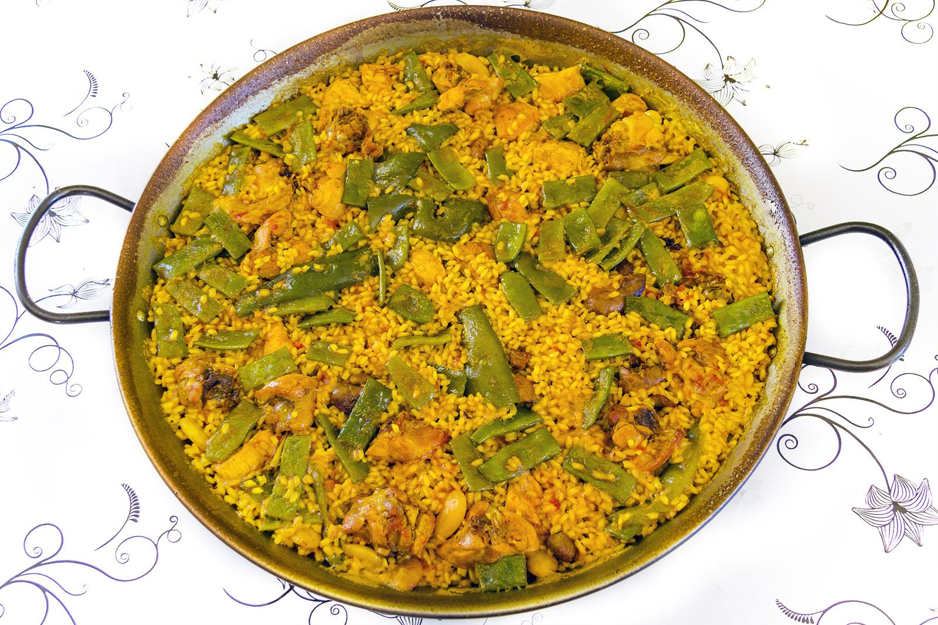
LA PAELLA
~
La Paella, un gran clásico de la comida española. Es un plato de la región de Valencia. En Valencia, un Paella es un palabra para decir sartén. La Paella se aparece en la Horta de Valencia durante el siglo dieciocho. En 1920, un herrero se industrializado la confección de la Paella. Despuès de la Guerra Civil, Franco se quiere incrementar el turismo en España, y se necesito un plato national. Fue la paella.

Slide 4
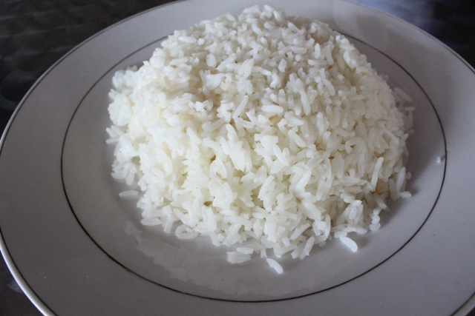
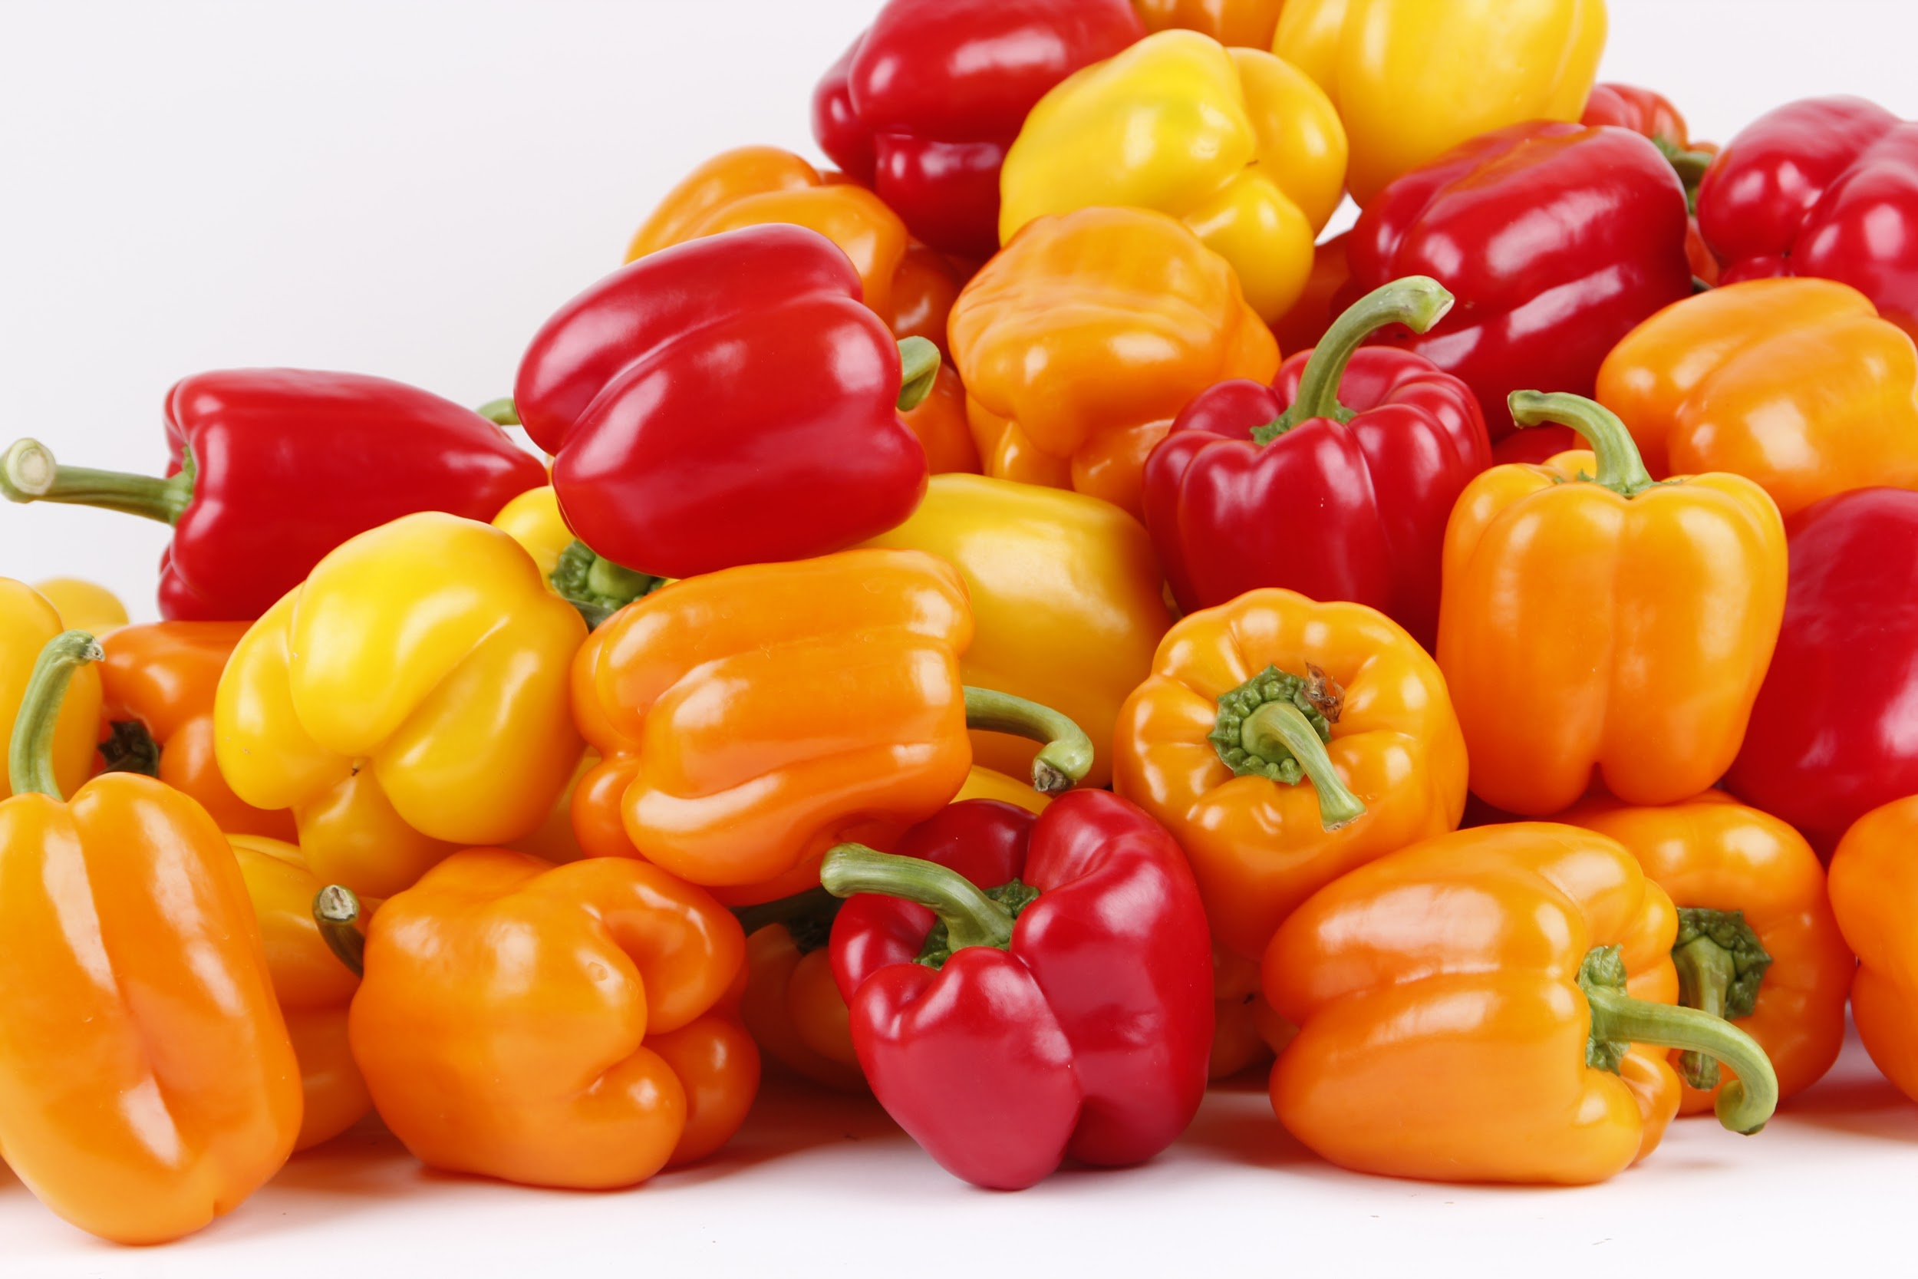
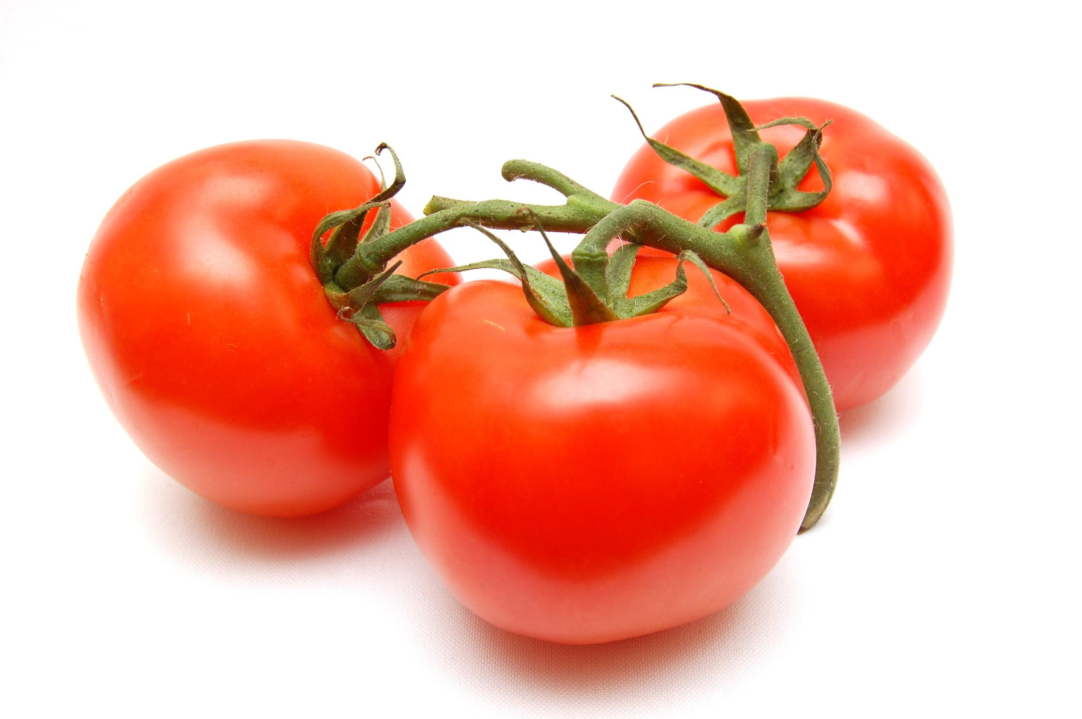
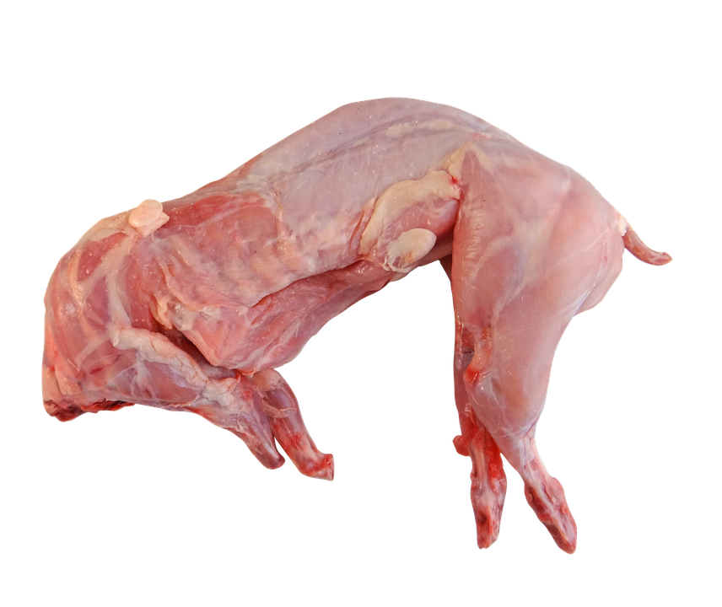
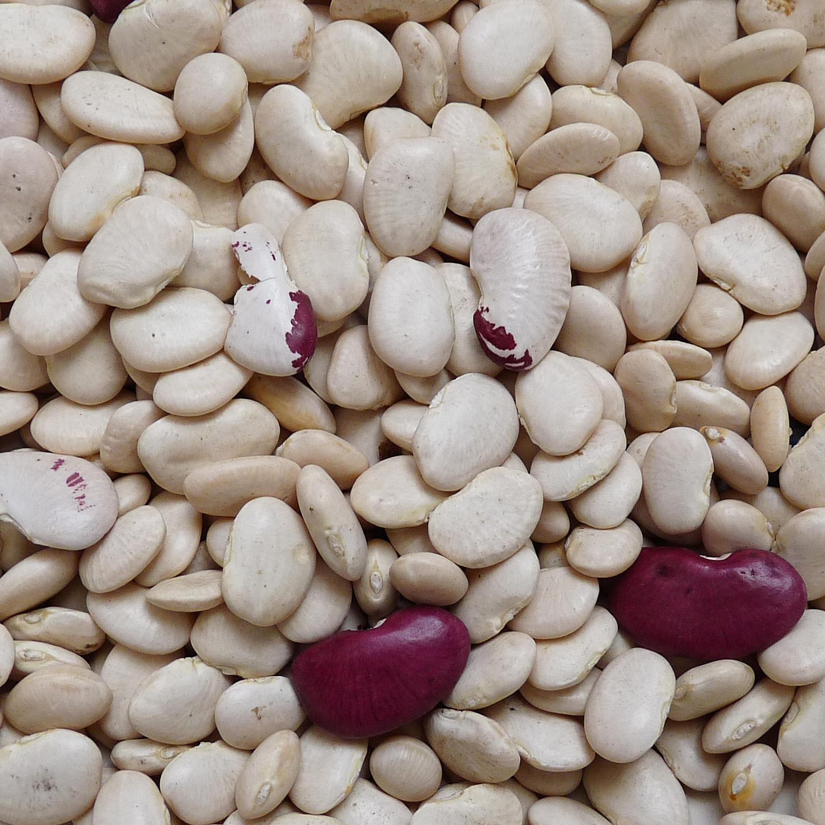
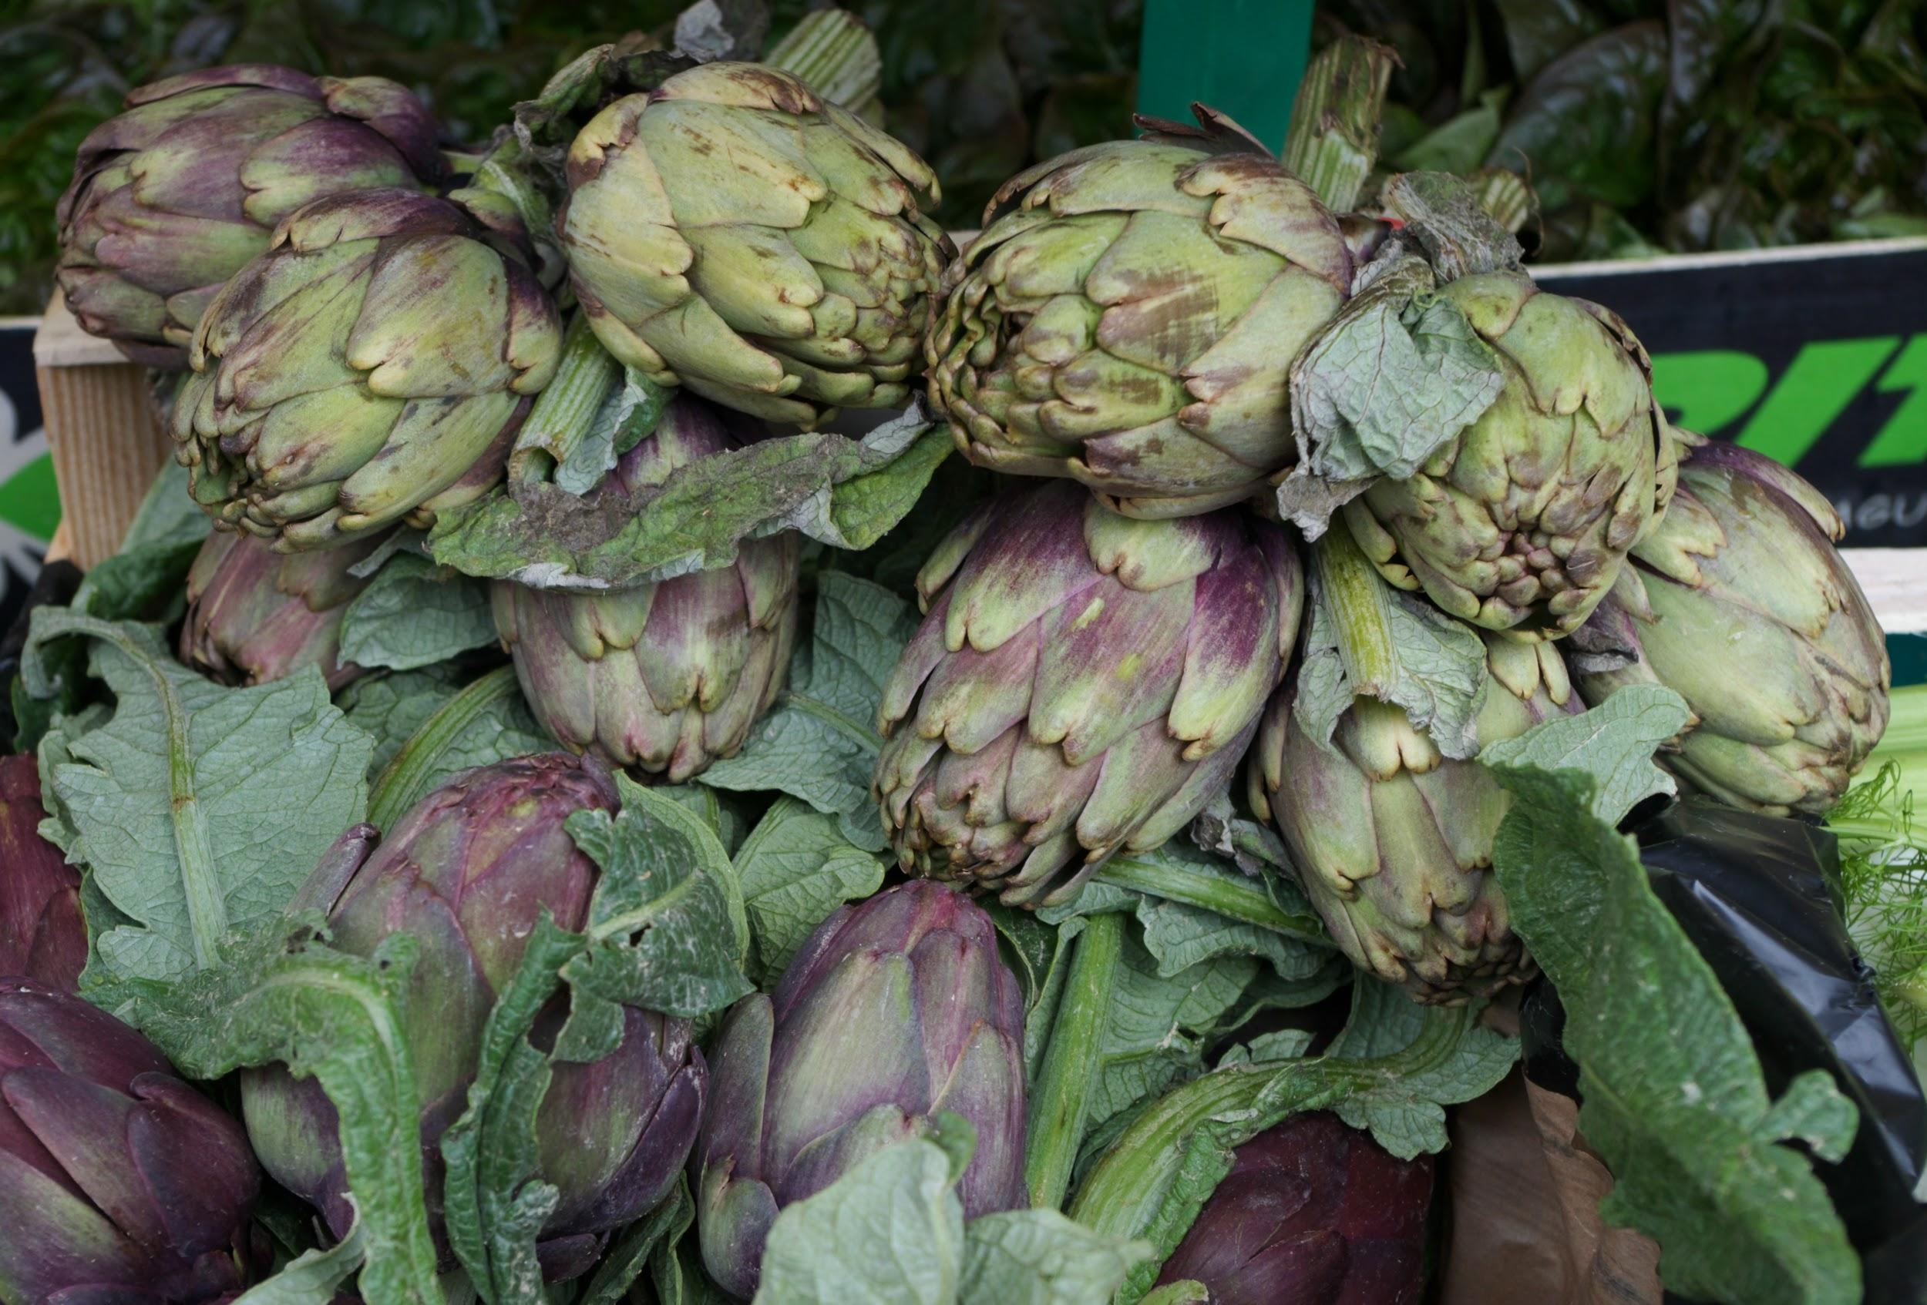
Ingredientes para un paella
Arroz Pimientos Tomates
Conejo Frijoles Alcachofas

Slide 5
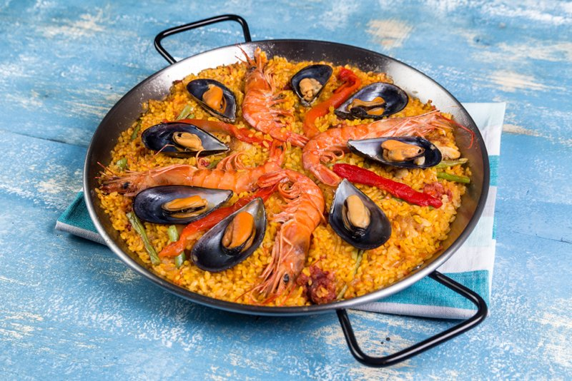
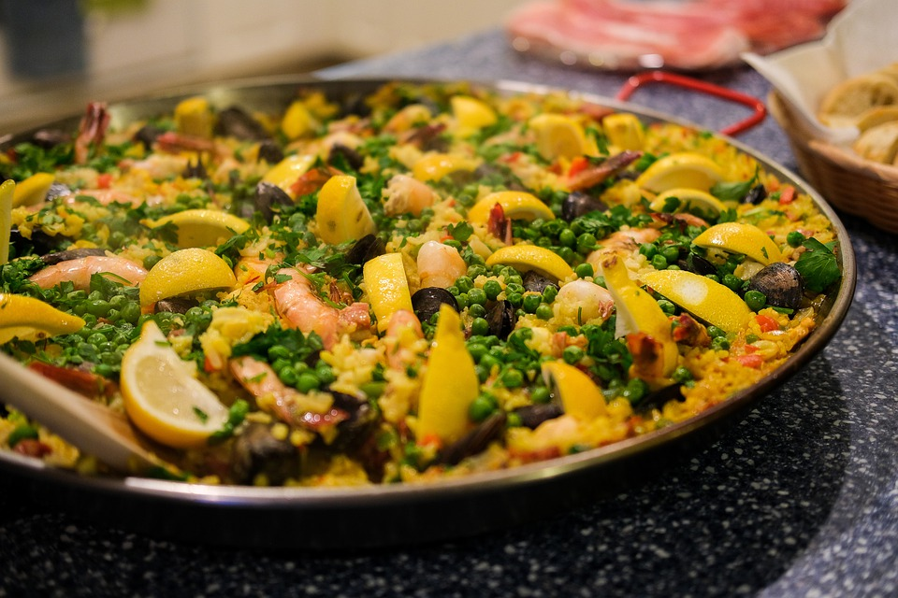
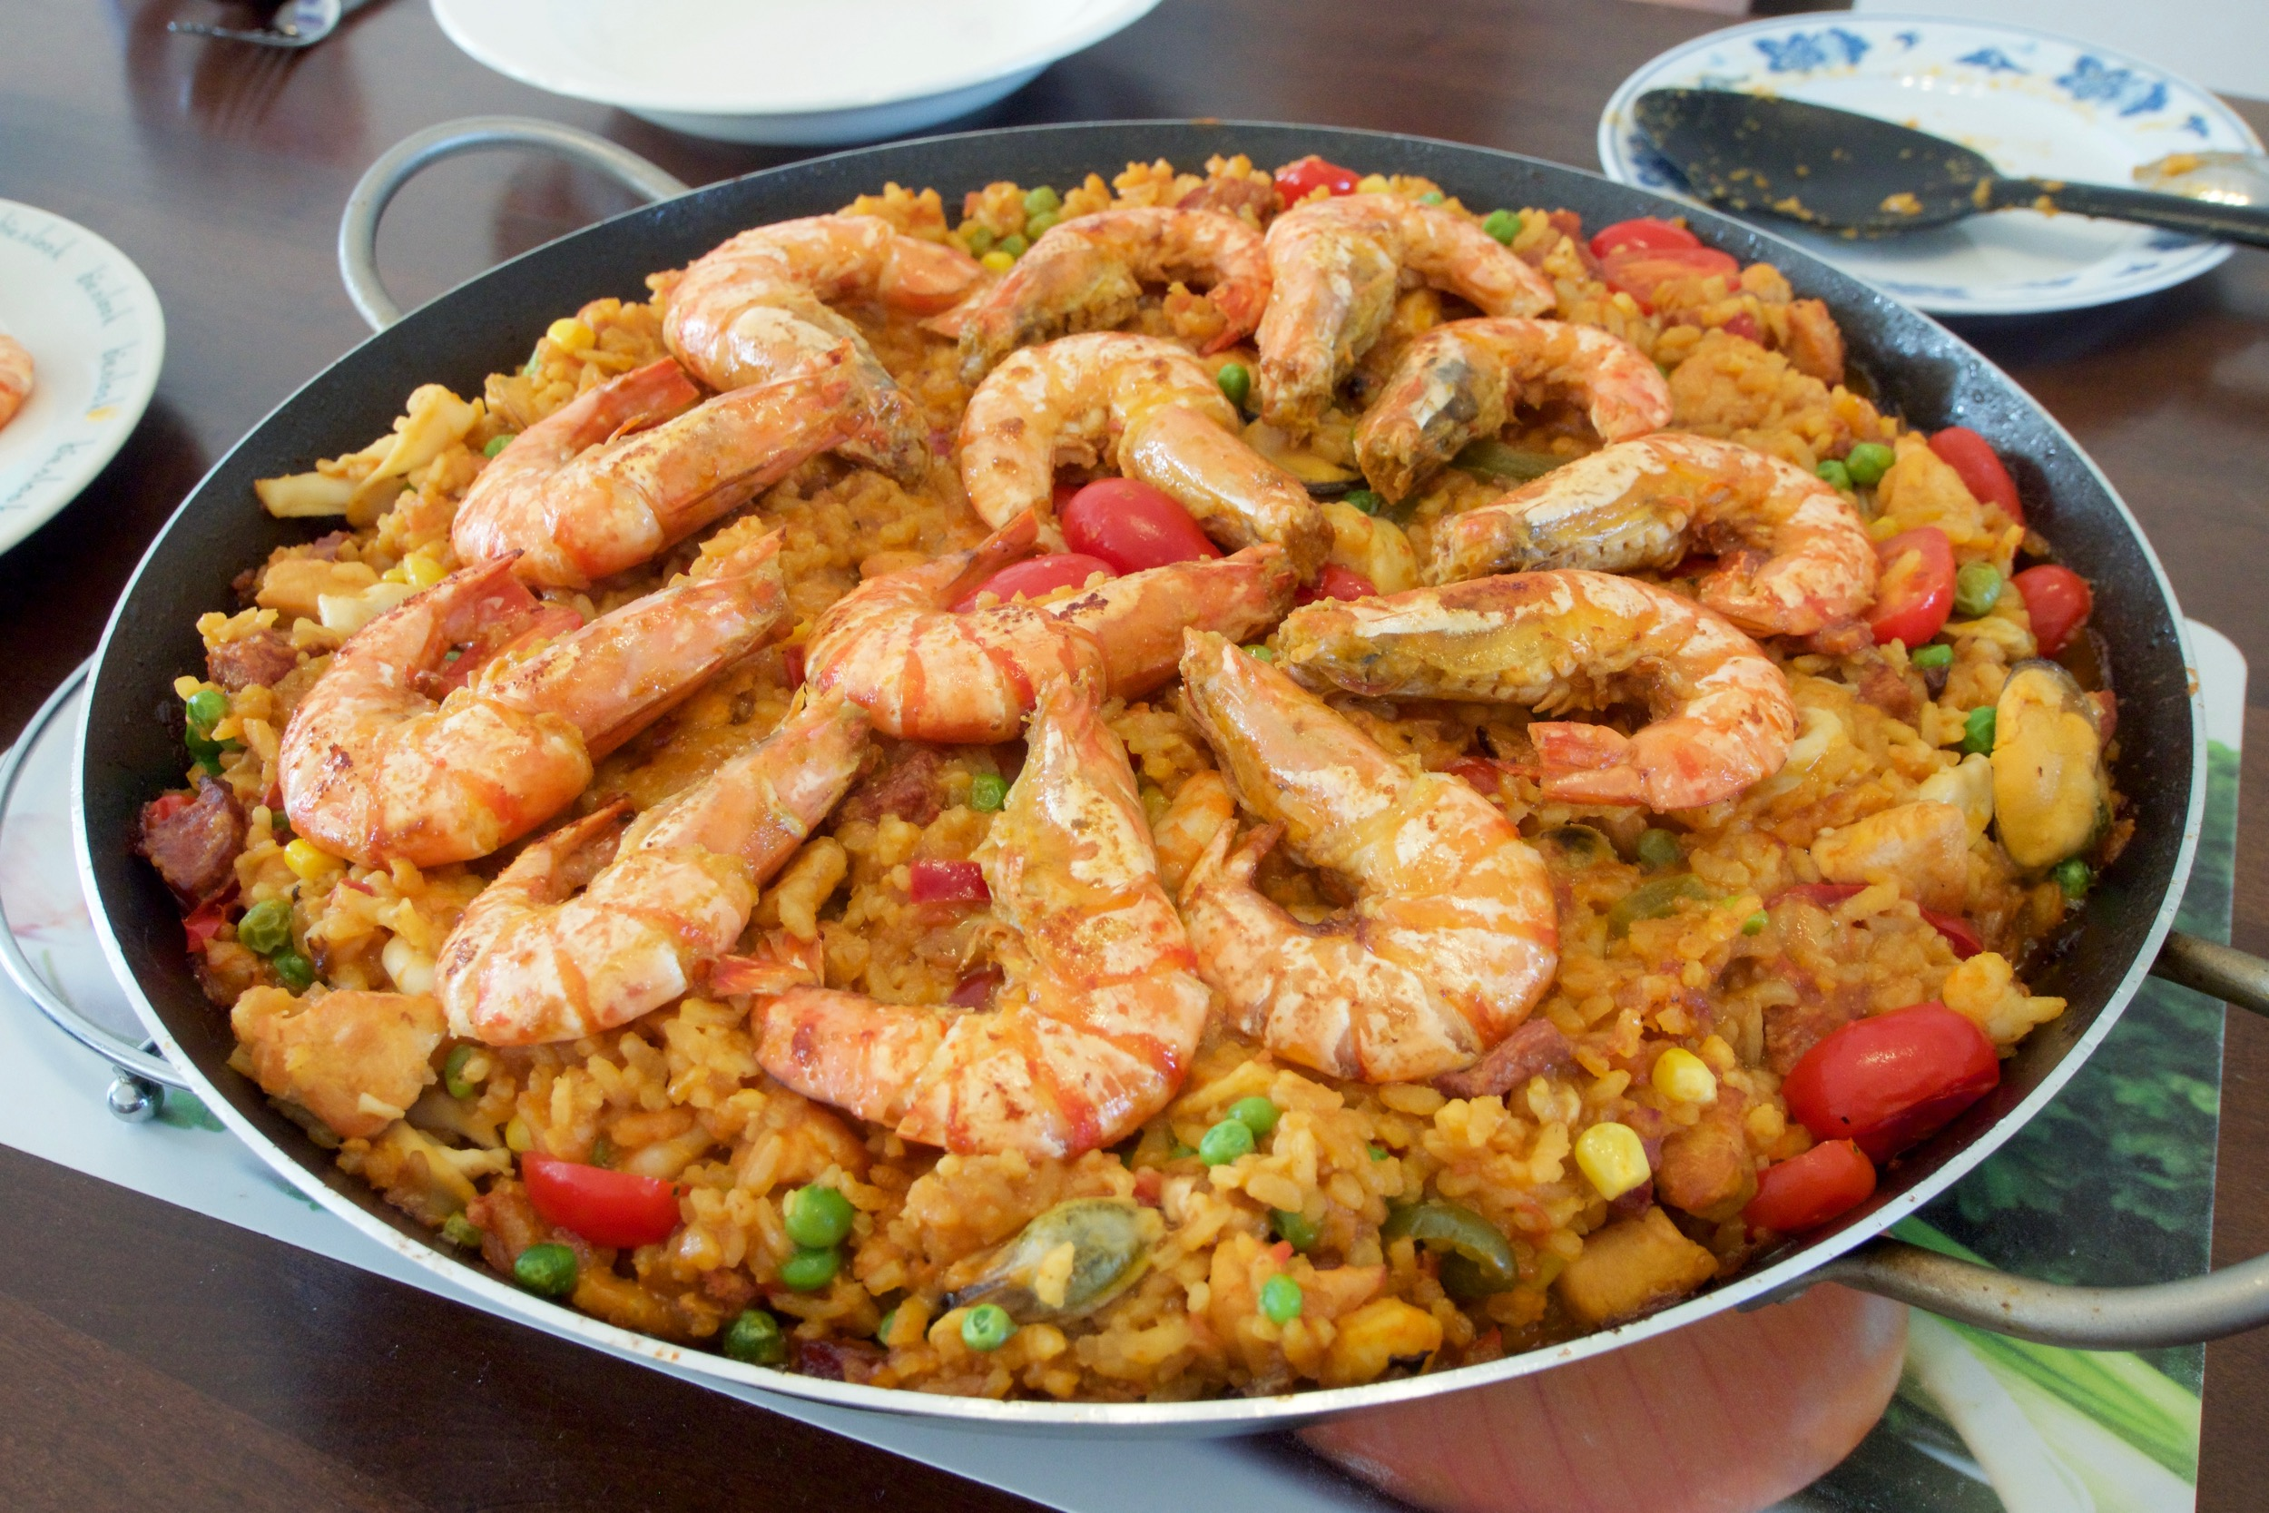
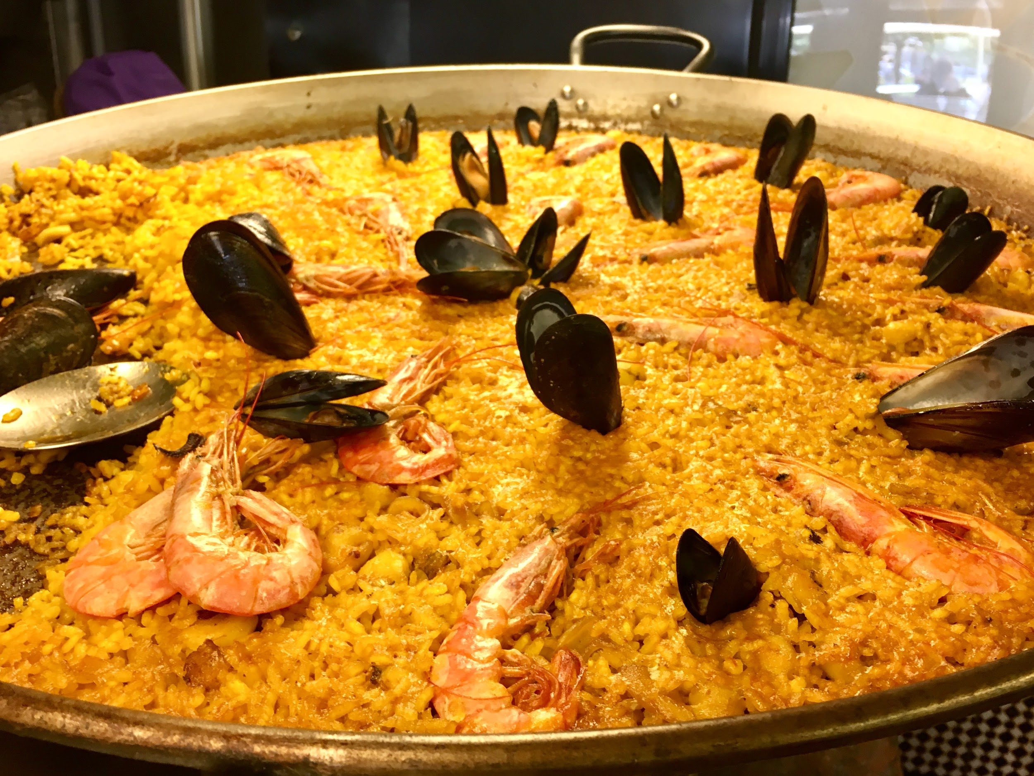
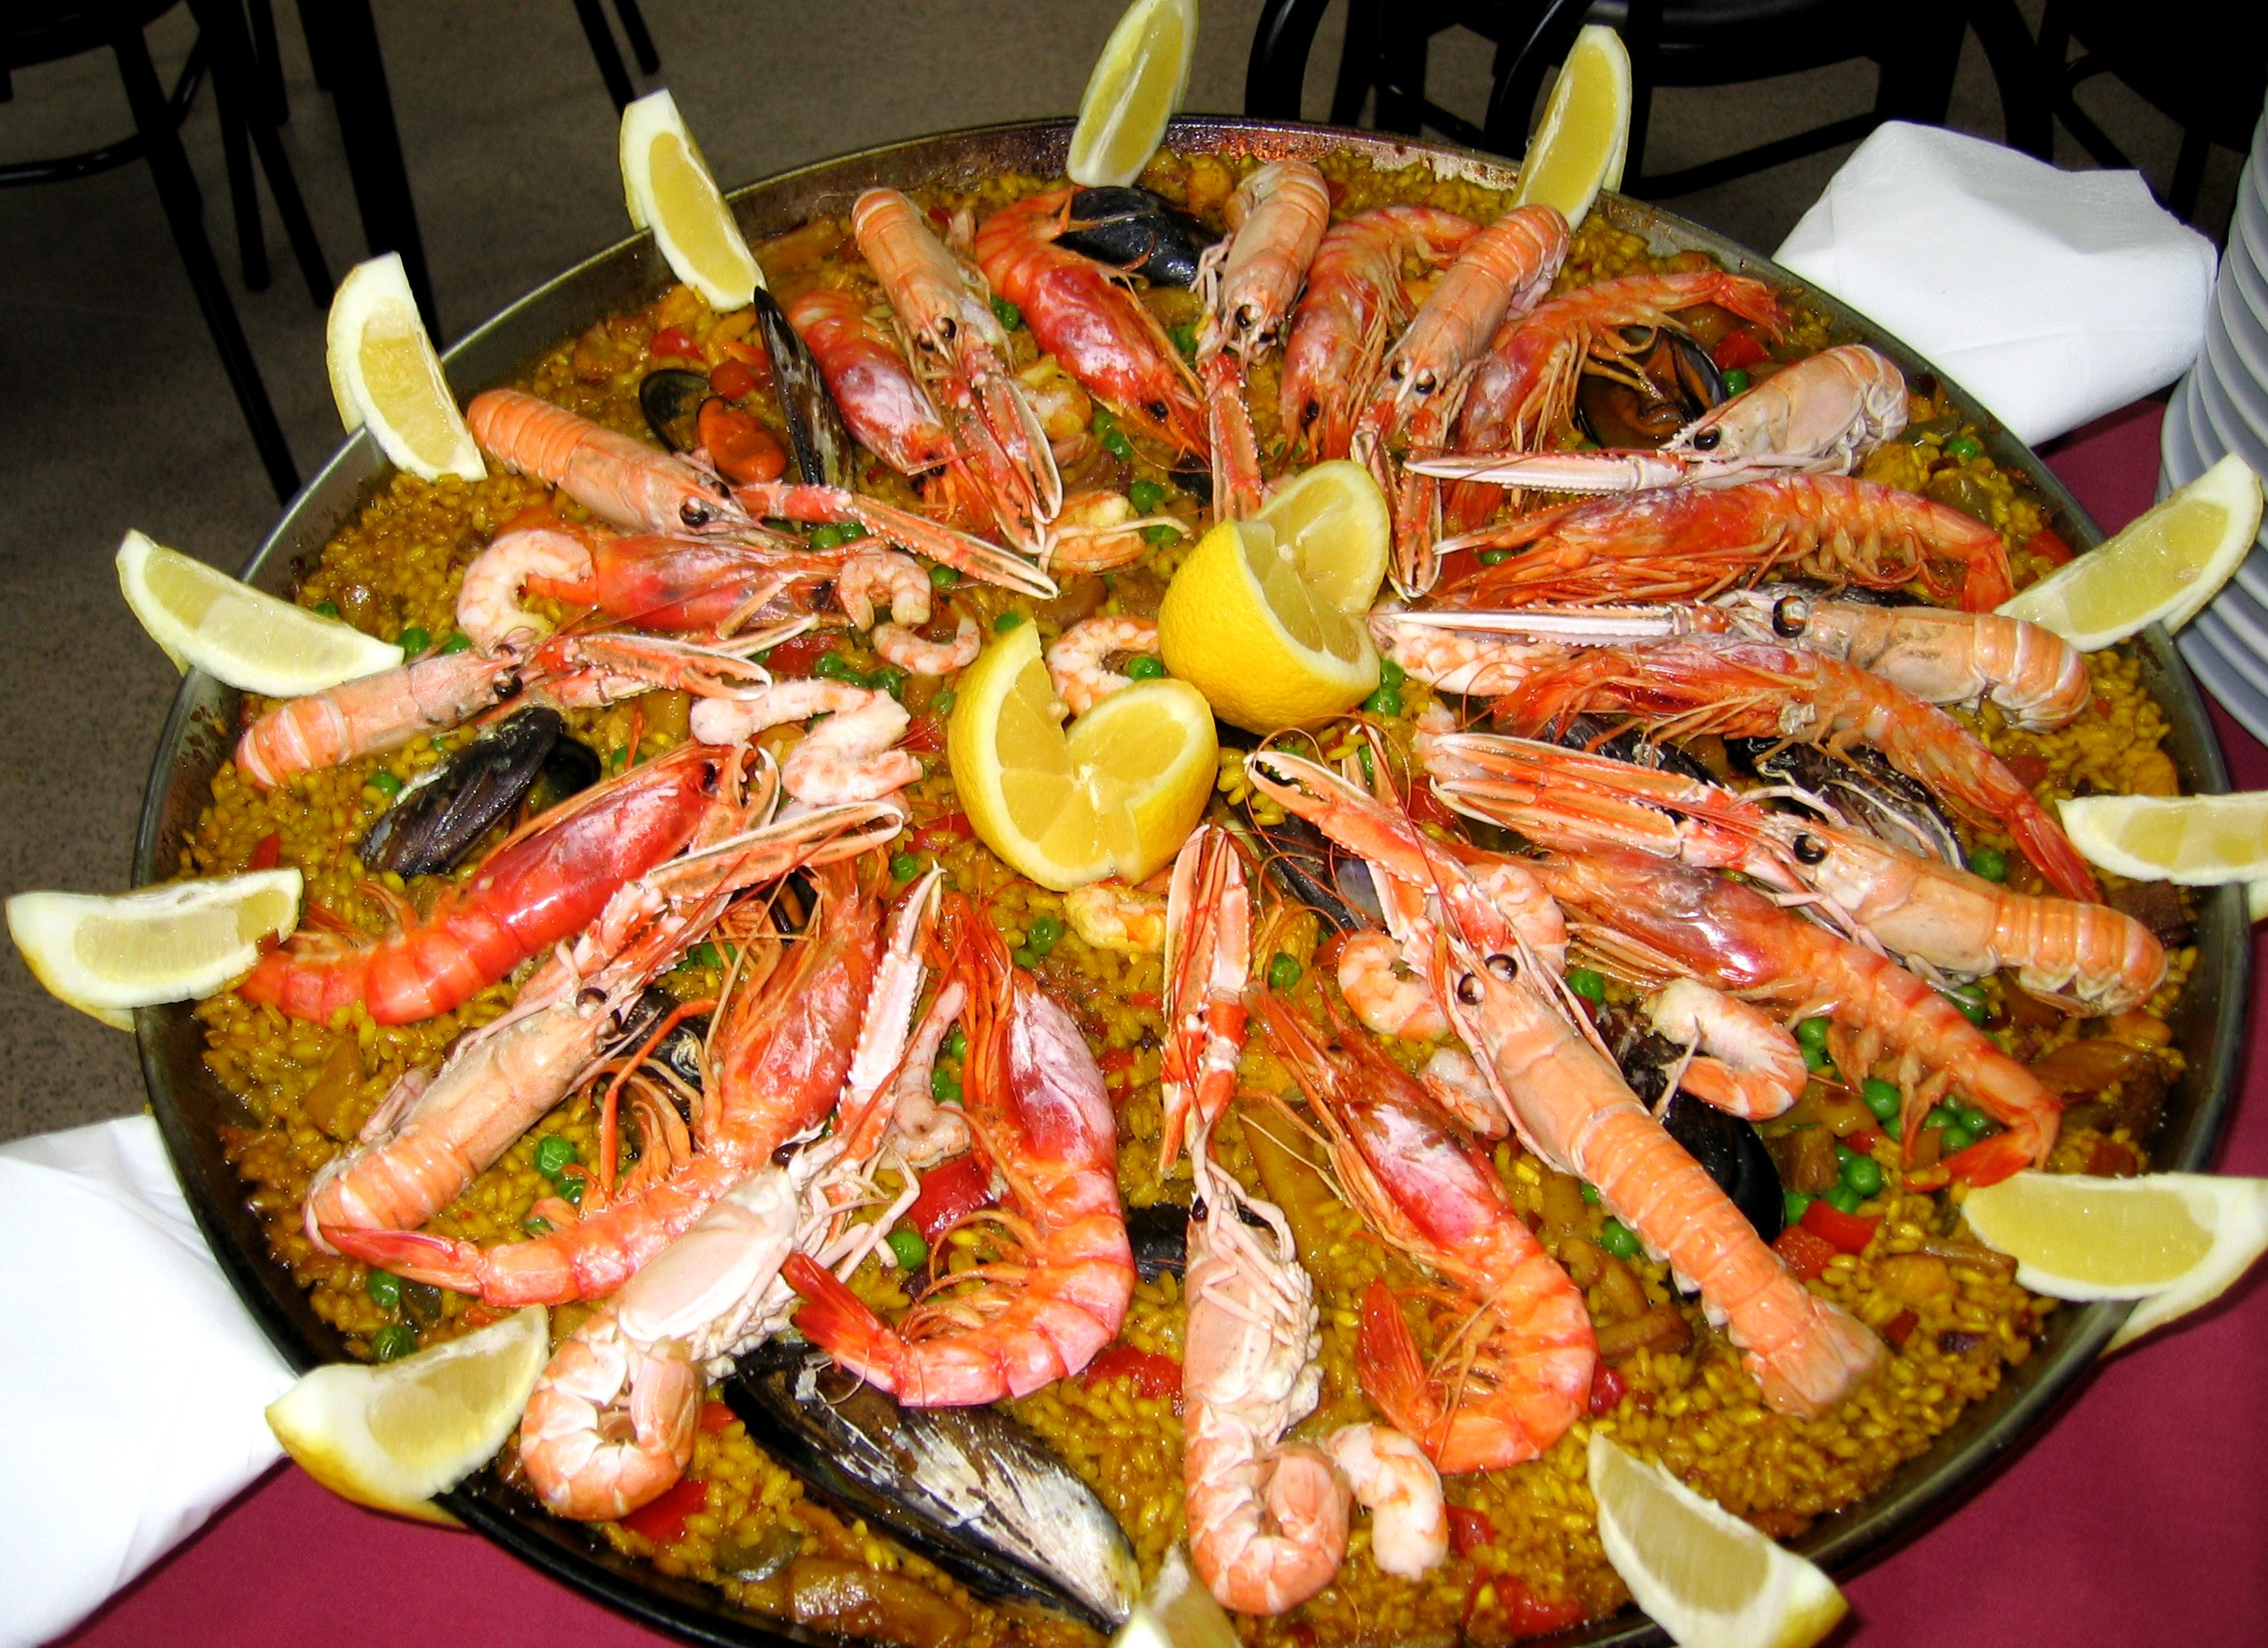
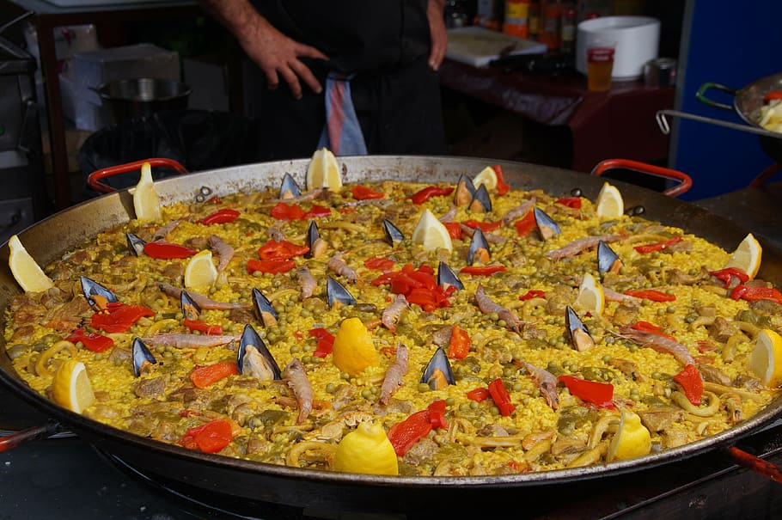
Otras Paellas

Slide 6
LA TORTILLA DE PATATAS
~
La Tortilla de Patatas es un plato que se aparece en el siglo diecinueve. La tortilla de patatas fue solo un tortilla classico, pero los huevos fue muy caro para los pobres. Entonces, se agregan patatas a la tortilla, y eliminan huevos. Durante la Guerra Civil, la Tortilla de Patatas se popularizó. Un versión màs pobre de la tortilla de patatas fue creado… Y estamos en el presente. La tortilla de patatas es un plato fácil de hacer.

Slide 7
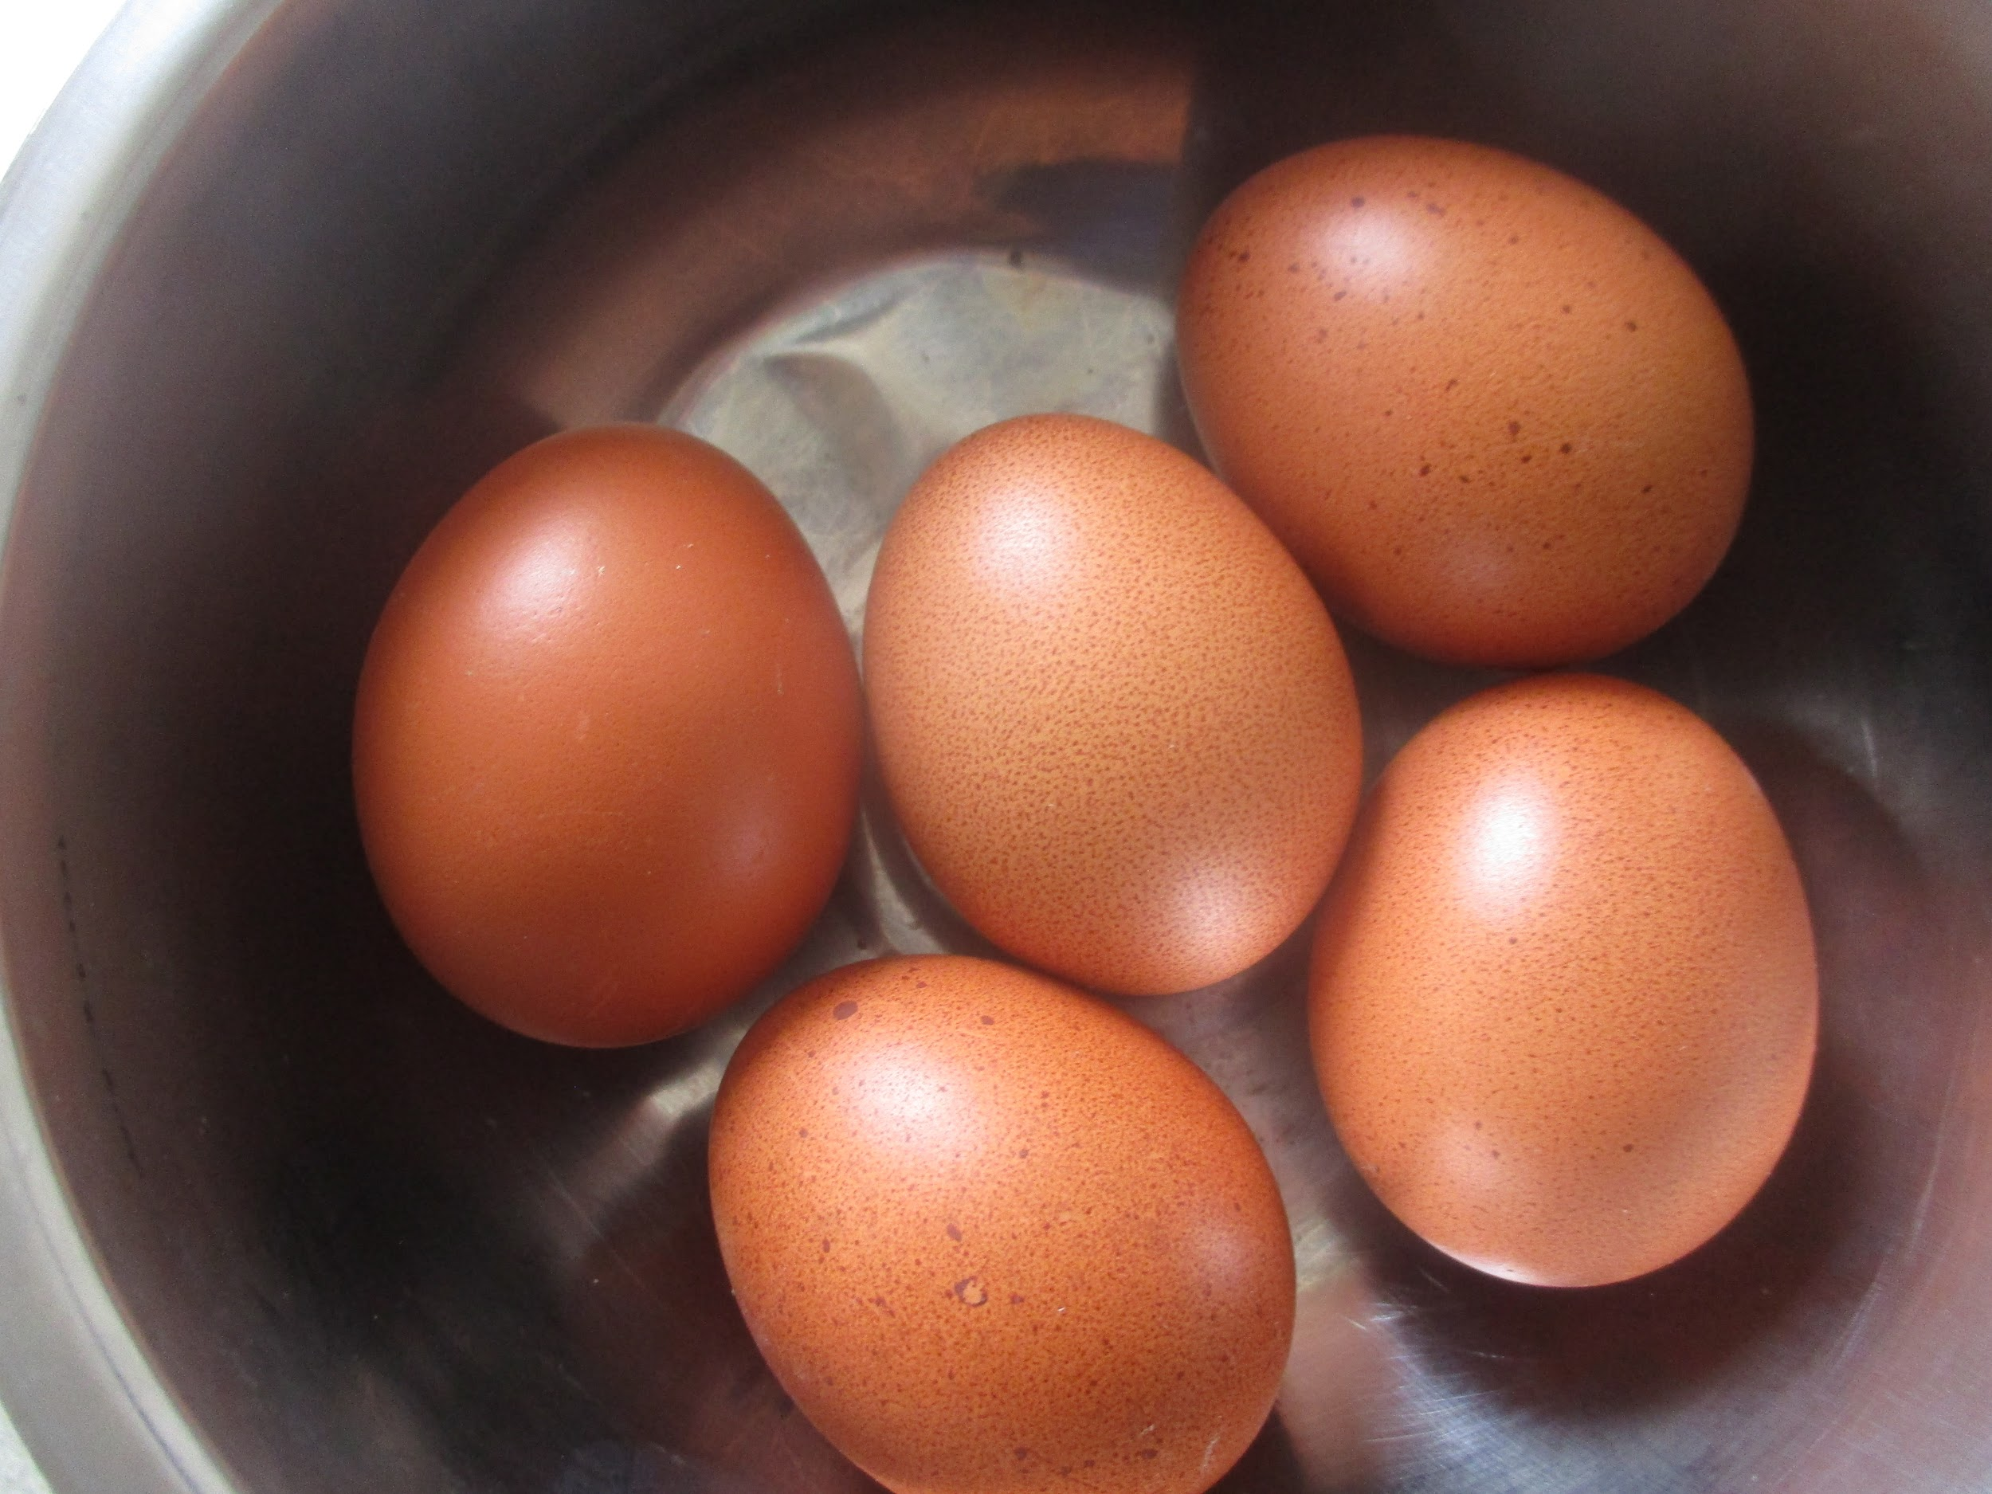
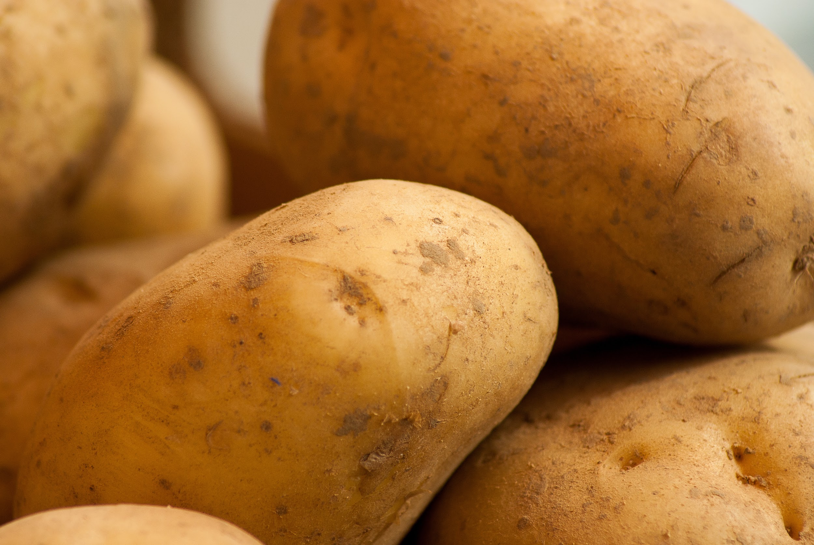
Ingredientes para un Tortilla de Patatas
Huevos Patatas

Slide 8
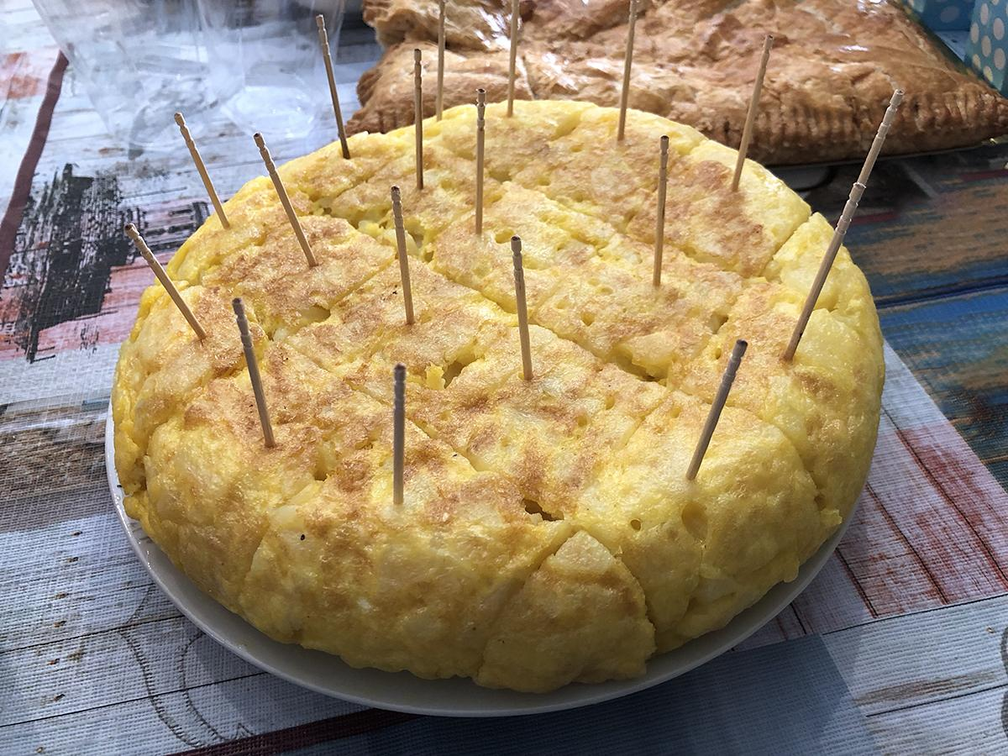
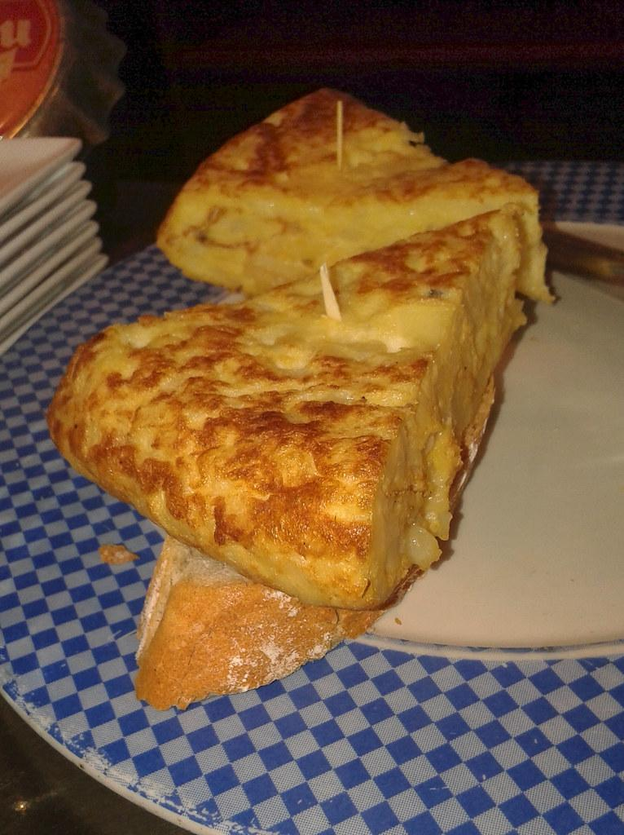
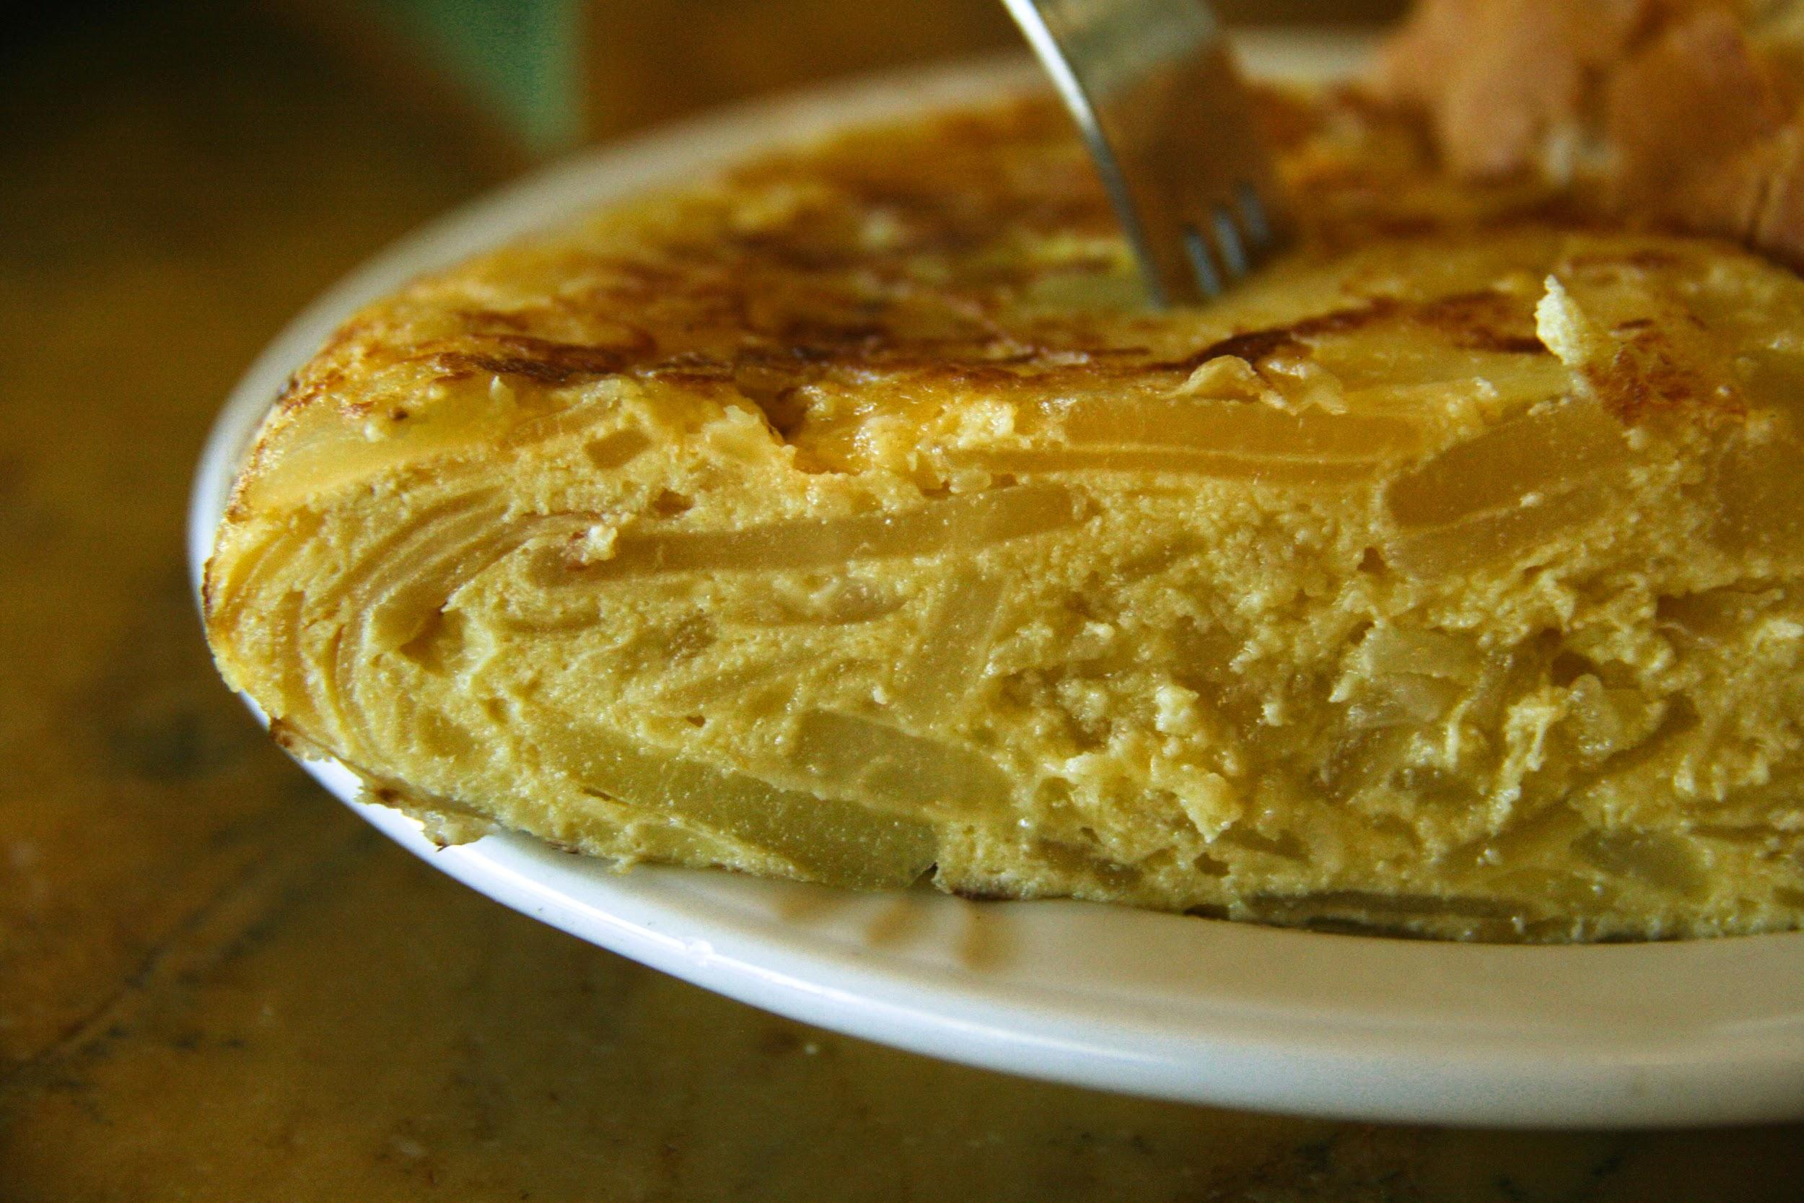
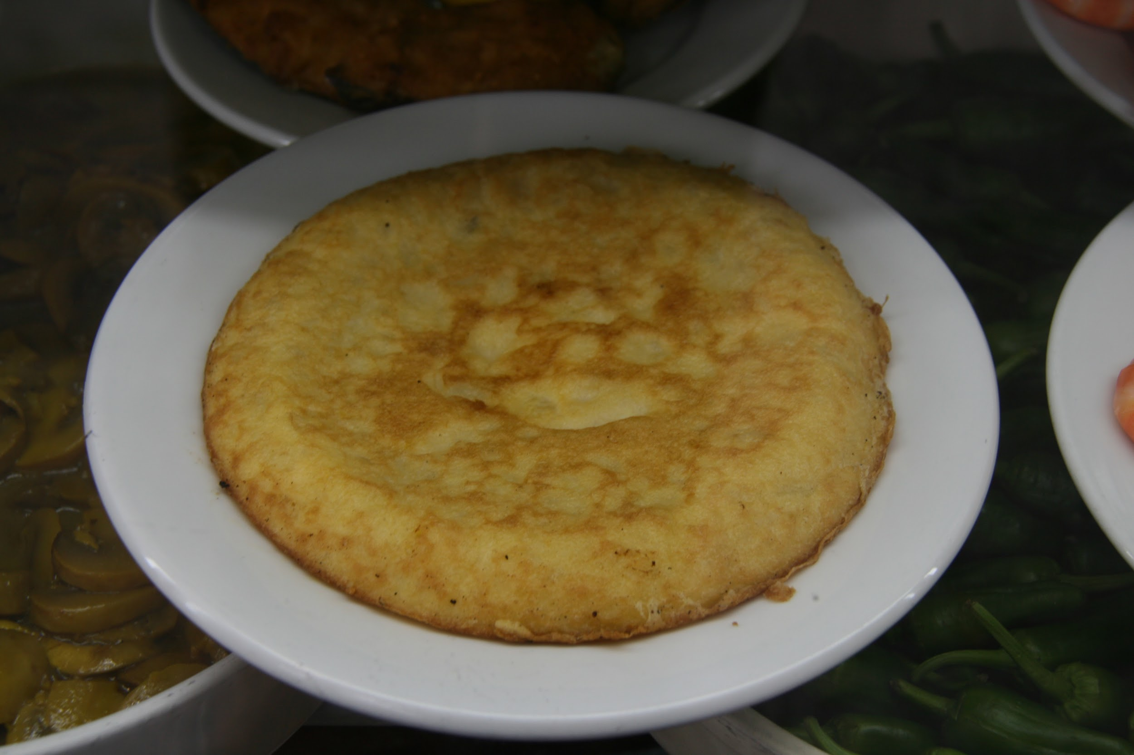
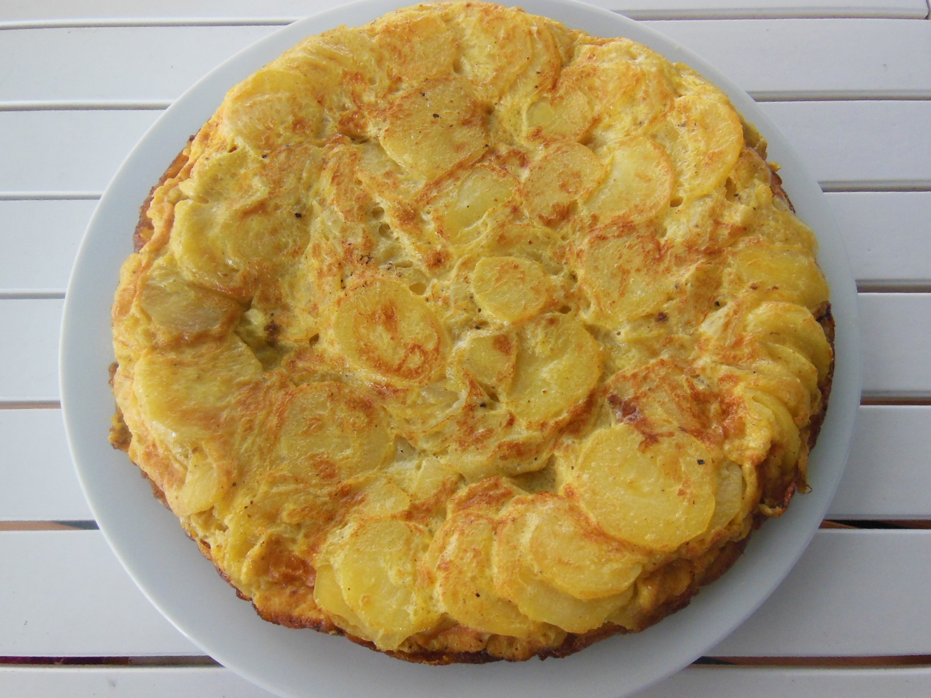
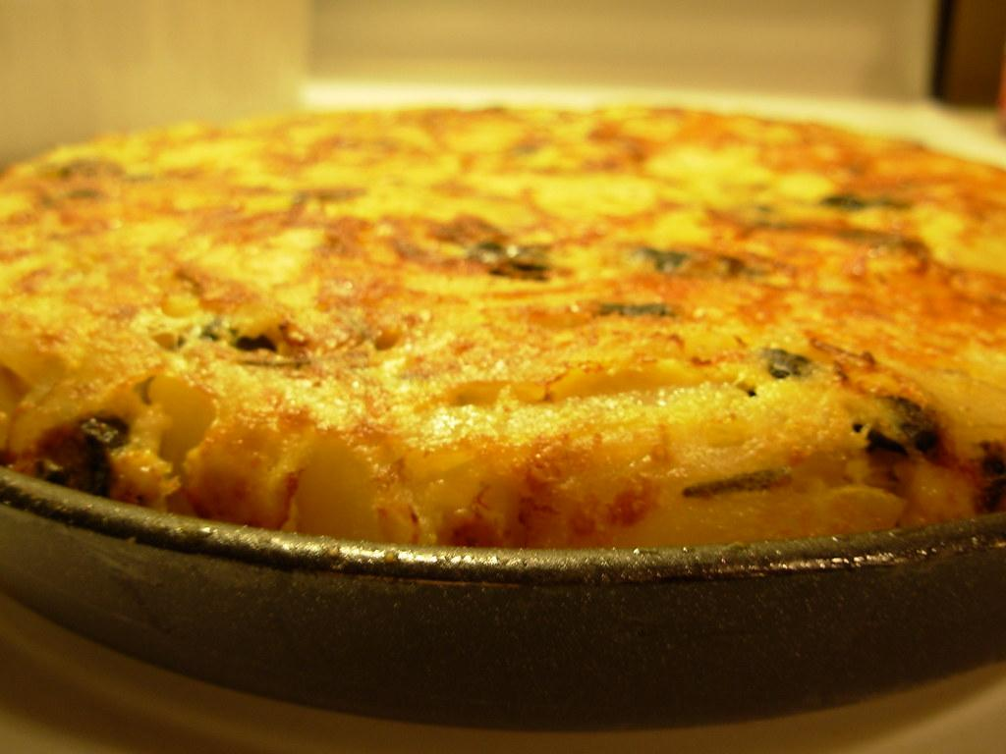
Ejemplos de Tortillas de Patatas

Slide 9
GAZPACHO
~
El gazpacho es un sopa fría de tomates. No sabemos cuando el gazpacho aparecido, pero sabemos que se hizo famoso en el siglo diecinueve. La emperatriz Eugenia de Montijo recomendado el gazpacho, pero los nobles no lo adoptaron. Las clases modestas lo adoptaron, y el gazpacho se popularizó.

Slide 10
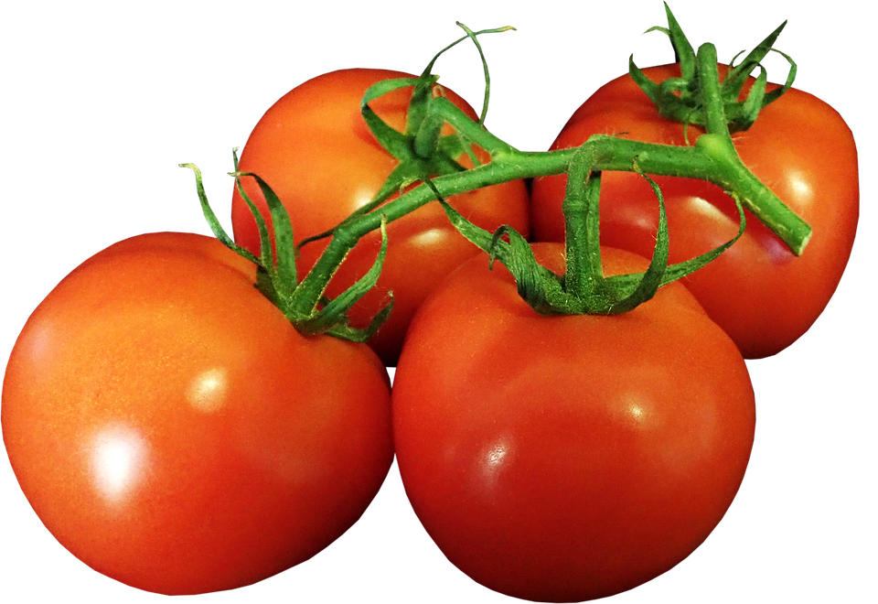
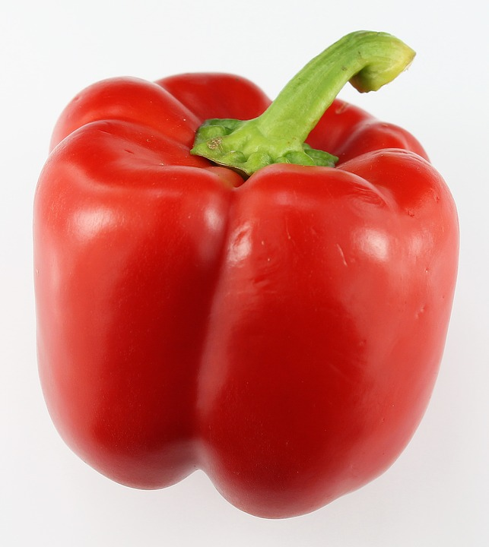
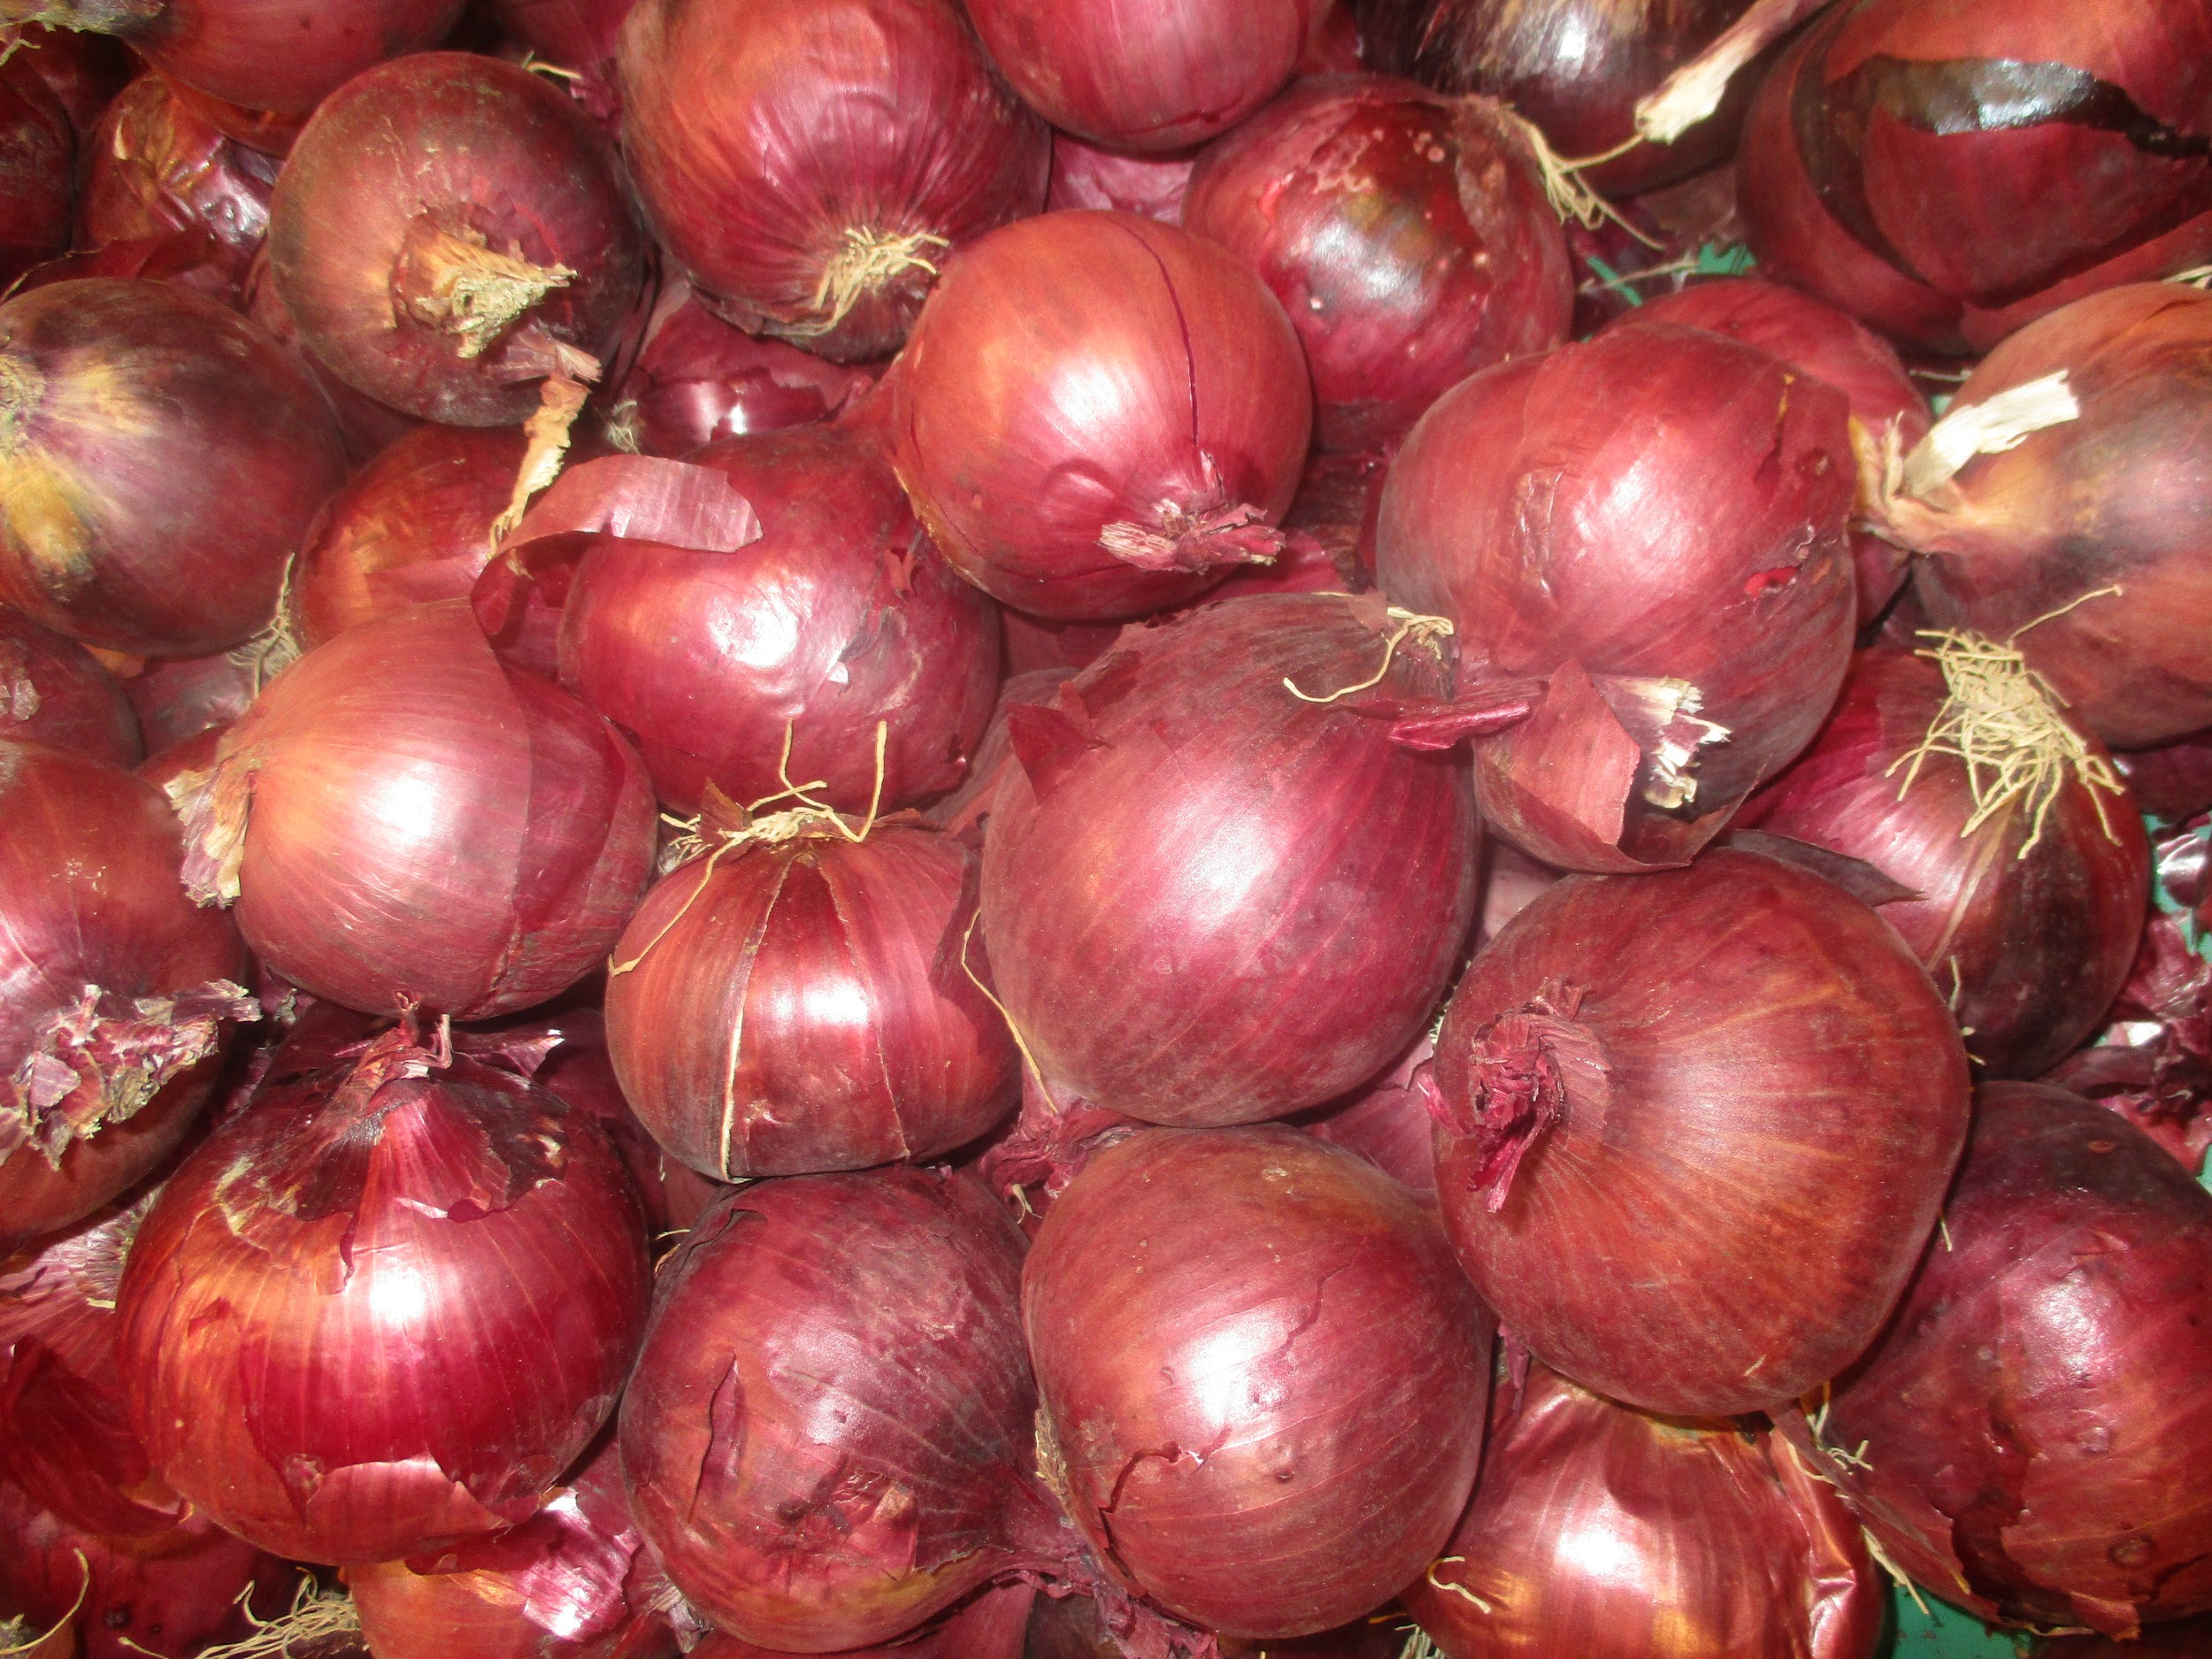
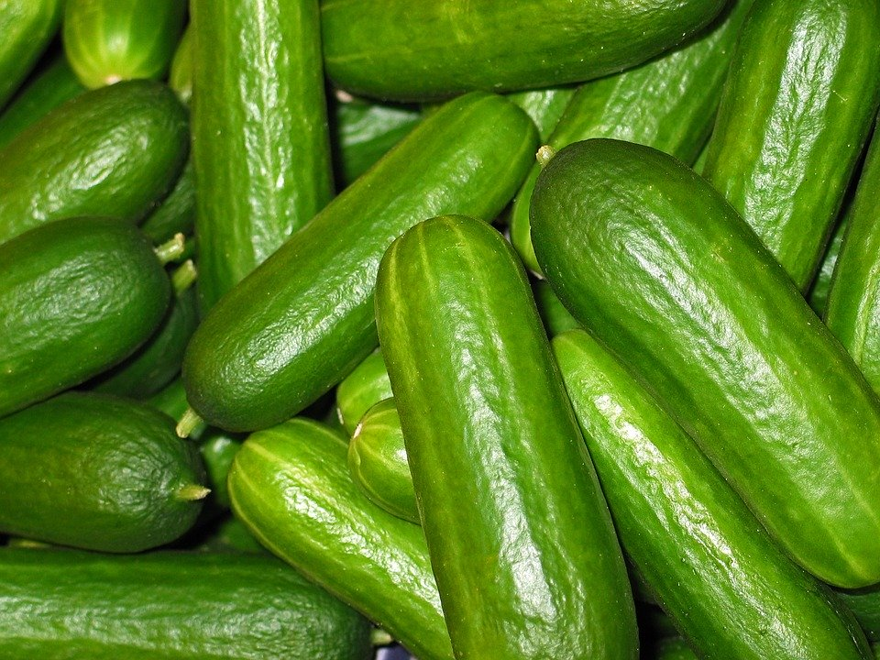
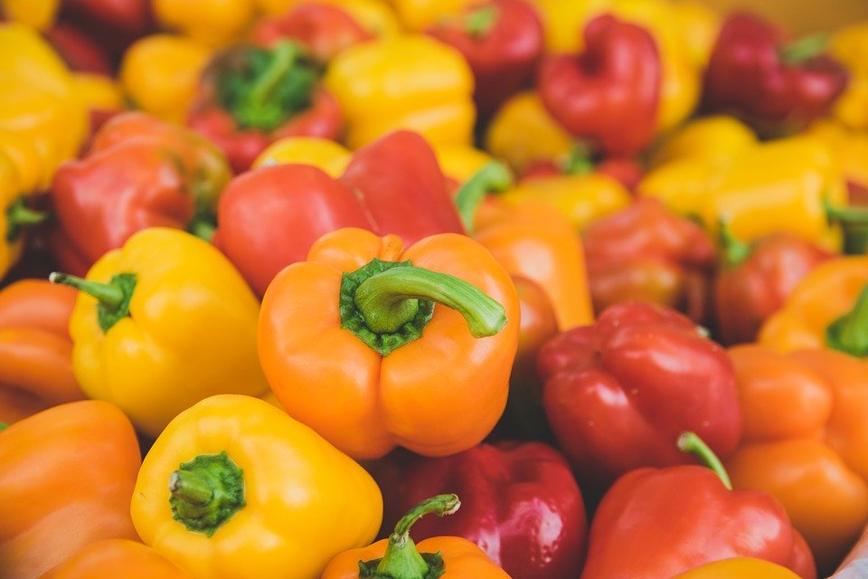
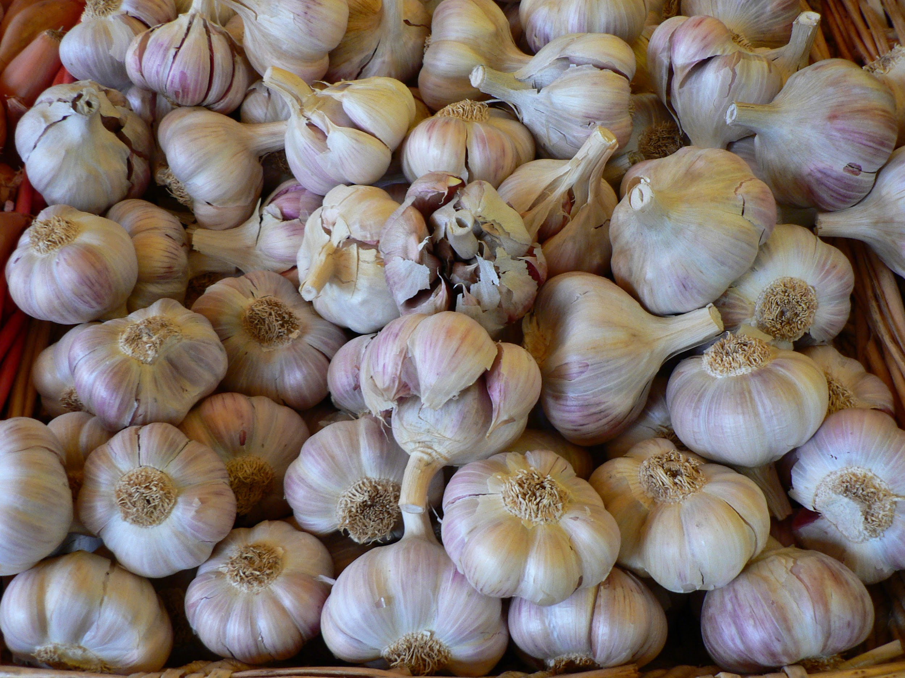
Ingredientes para un Gazpacho
Tomates Pimiento rojo Cebollas
Pepinos Pimientos amarillos Ajo

Slide 11
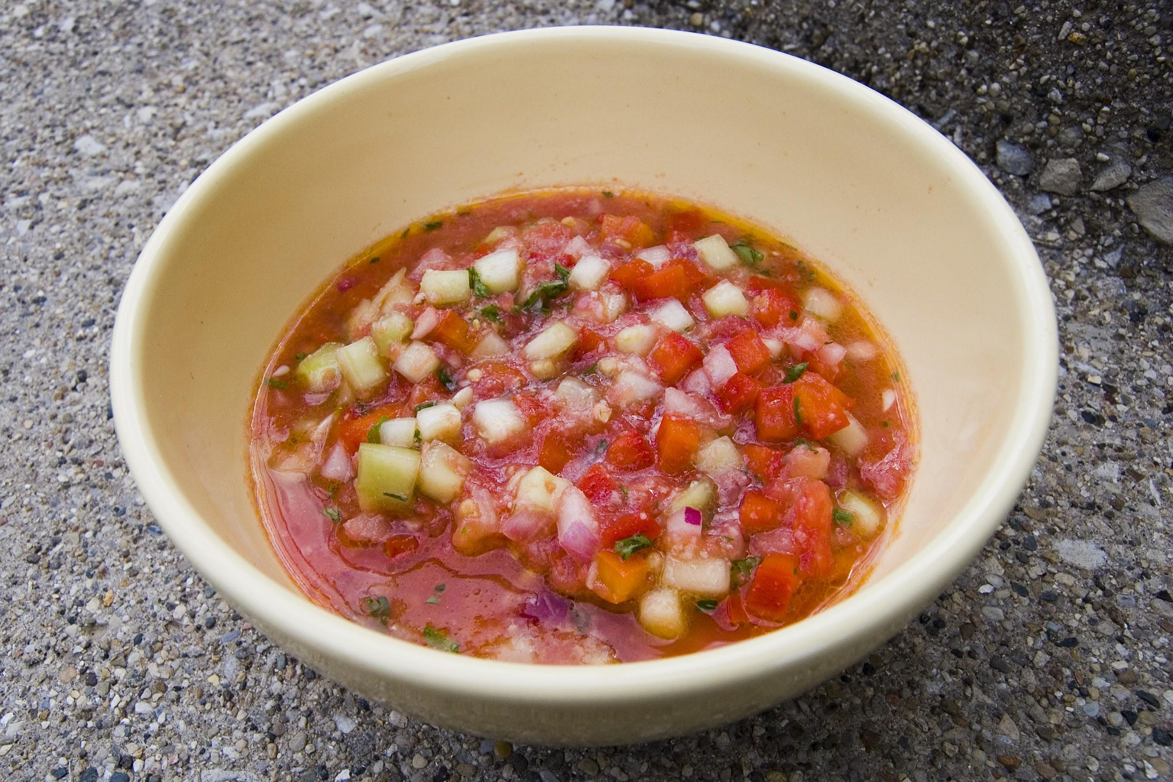
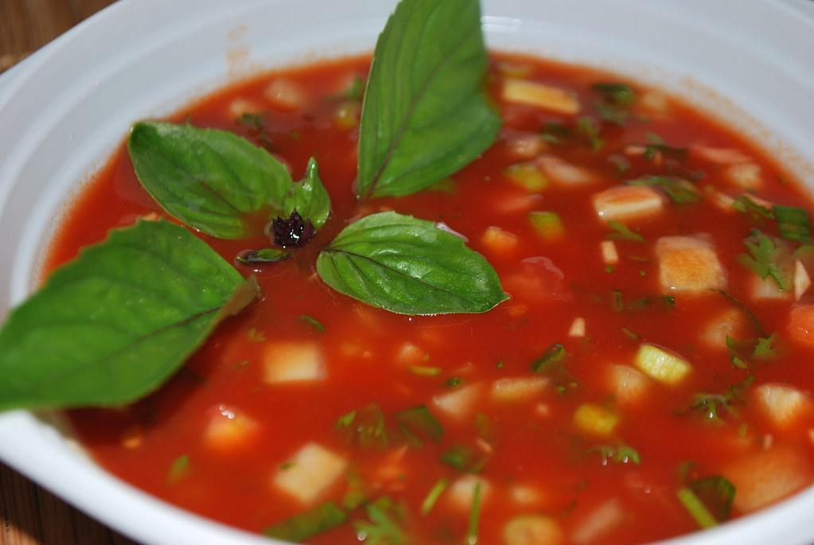
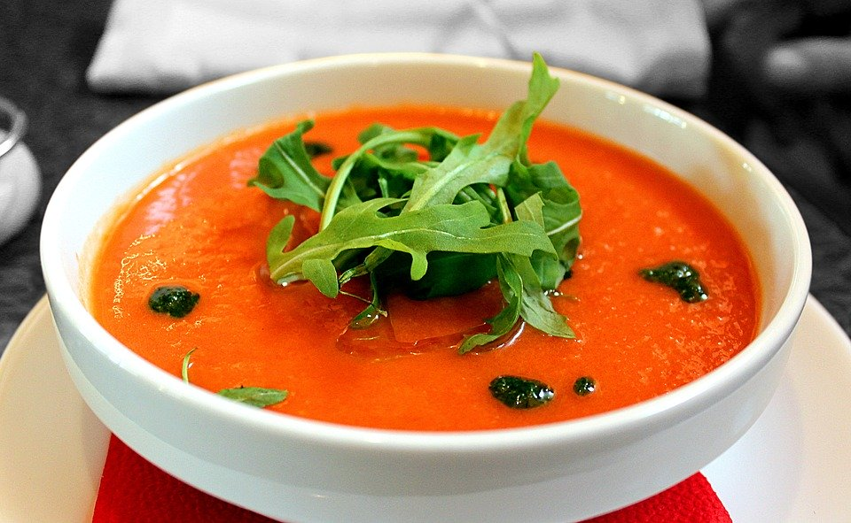
Ejemplos de Gazpacho

Slide 12
¡Eso es todo!
Adios
(Yo a este momento: RAPIDO RAPIDO RAPIDO)

